Slide 1
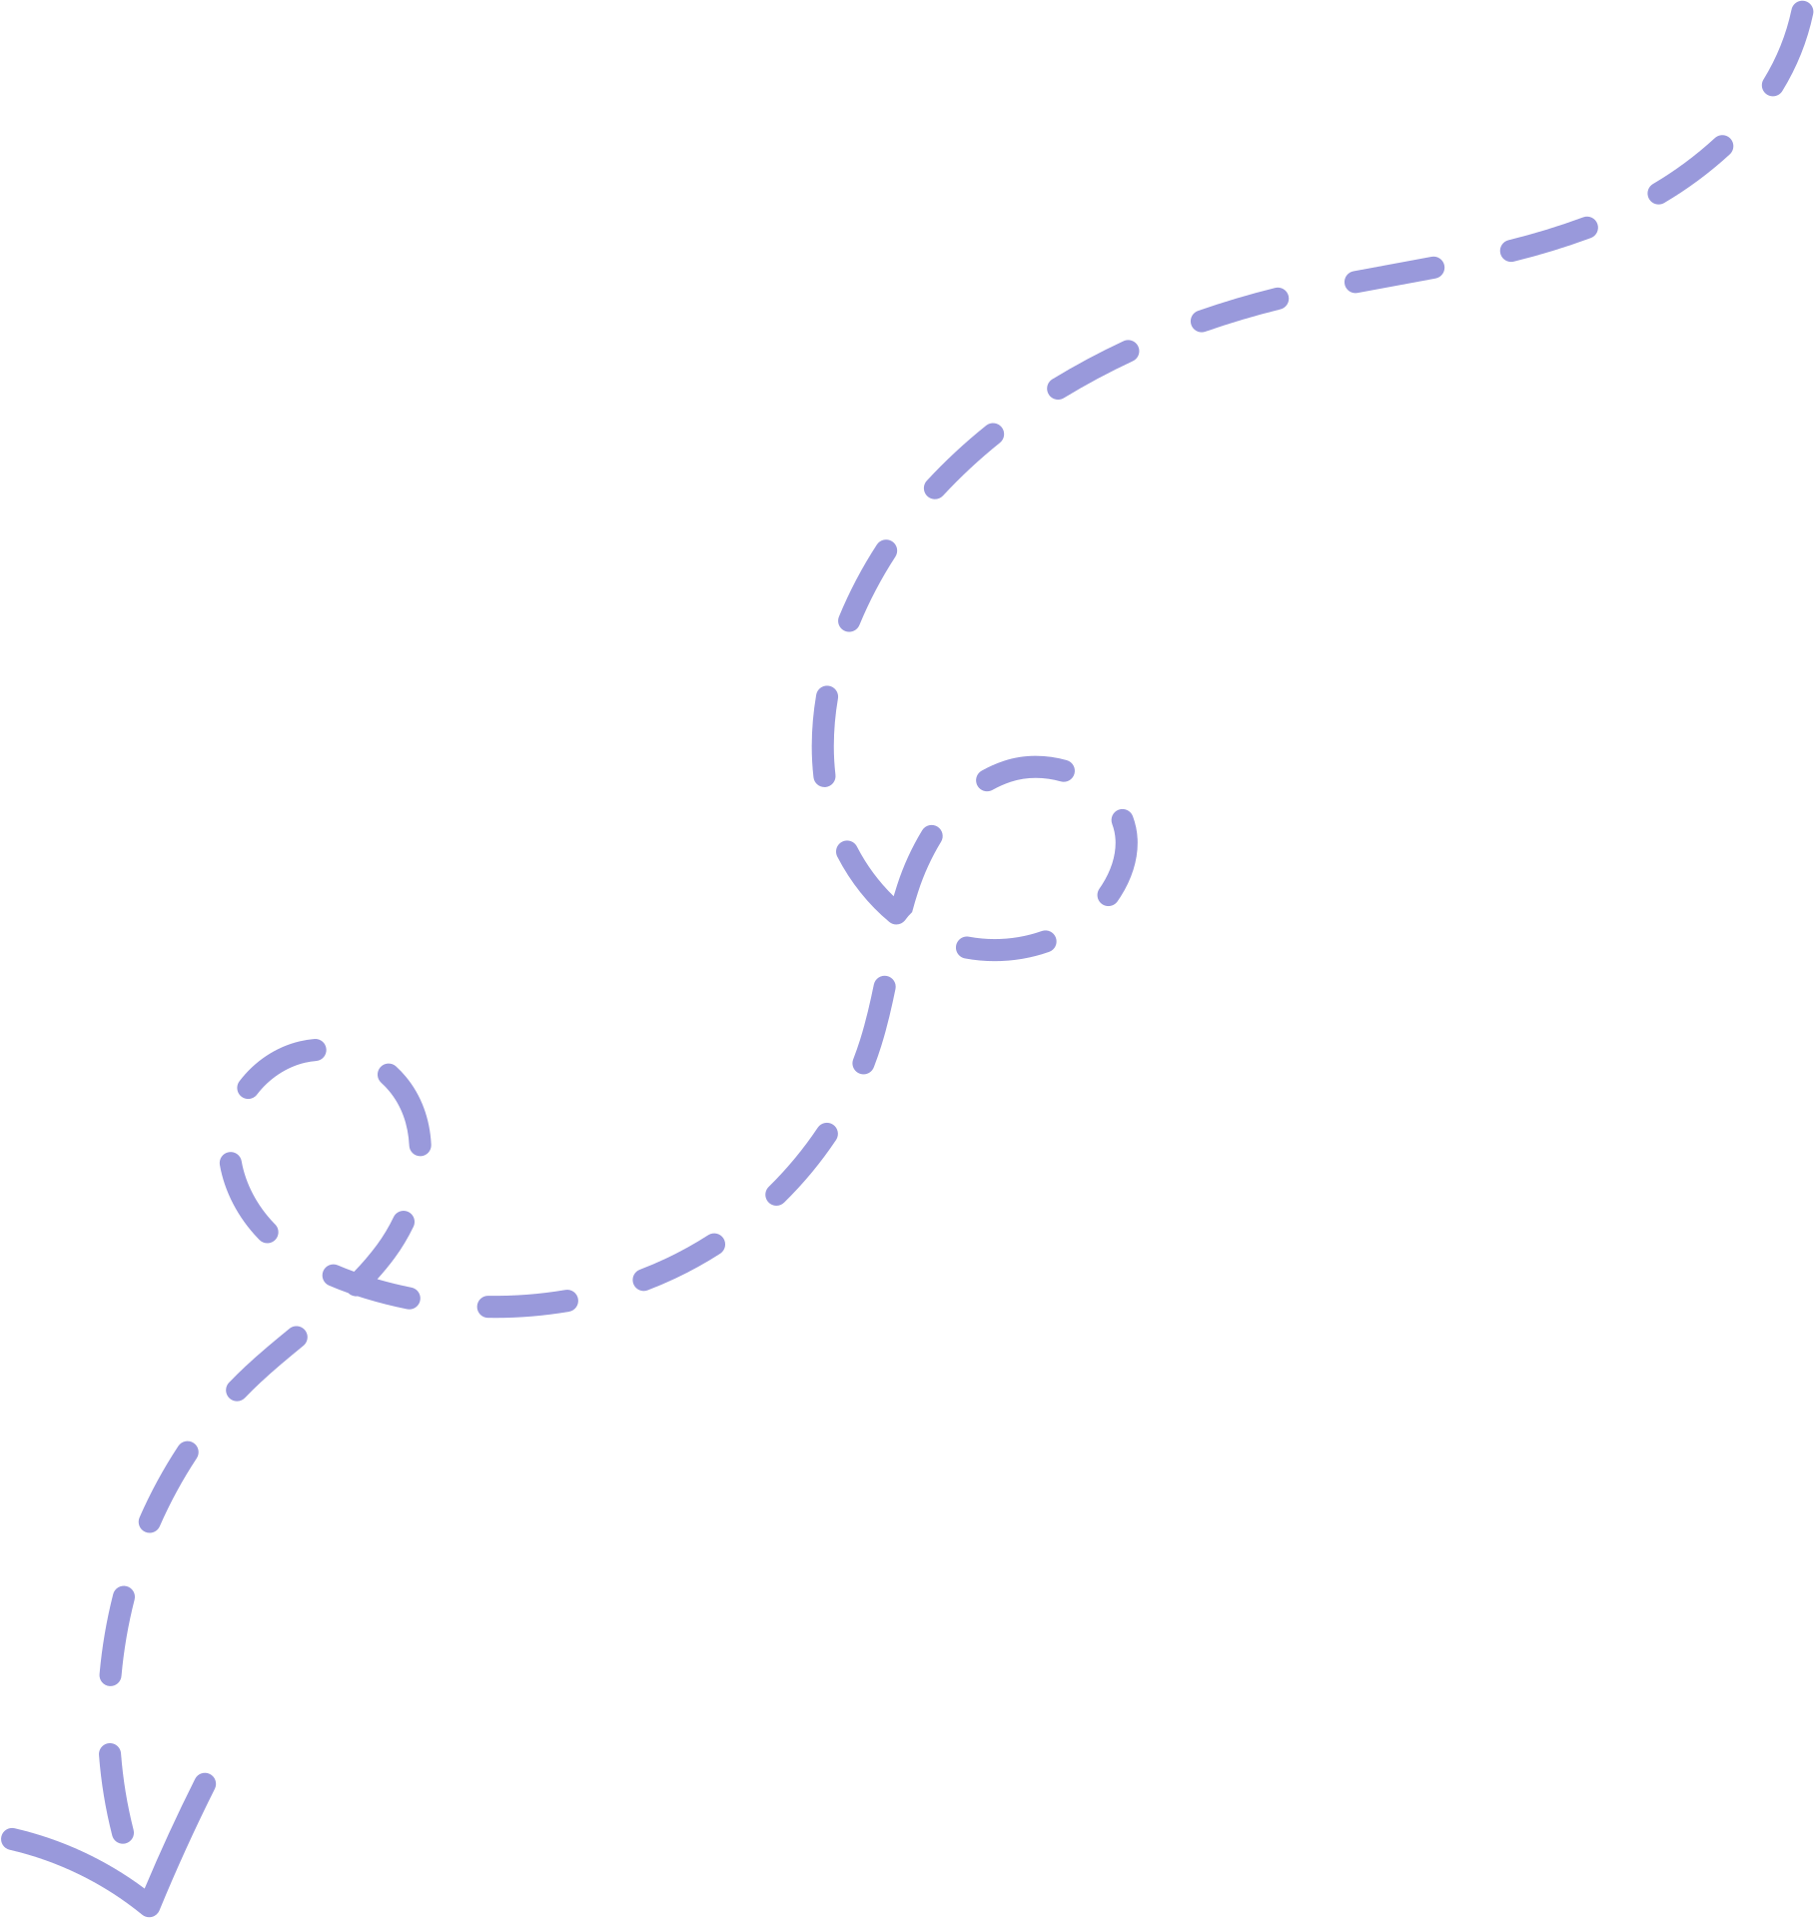

Modelos y Simulación Grupo 303
Pensamiento Sistémico
Trabajo Final

Slide 2

Prototipos
Sistema de autos
2. Sistema de vias
3. Complemento con Congestion vial
4. Sistema de impuestos

Slide 3

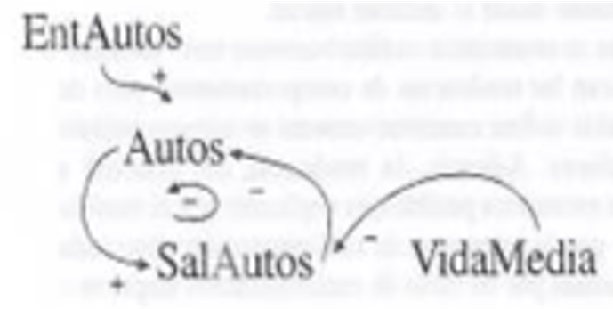
1
Diagrama de Influencias
Prototipo 1
Lectura de los símbolos del modelo
Signo más (+): Un aumento en una variable provoca un aumento en otra. Ejemplo: A mayor entrada de autos, mayor cantidad de autos en circulación.
Signo menos (−): Un aumento en una variable provoca una disminución en otra. Ejemplo: A mayor salida de autos, menor cantidad de autos en circulación.
Suposiciones del modelo
Entrada de autos: Se considera constante, basada en el promedio histórico observado.
Salida de autos: Depende del promedio de vida útil de los vehículos.

Slide 4

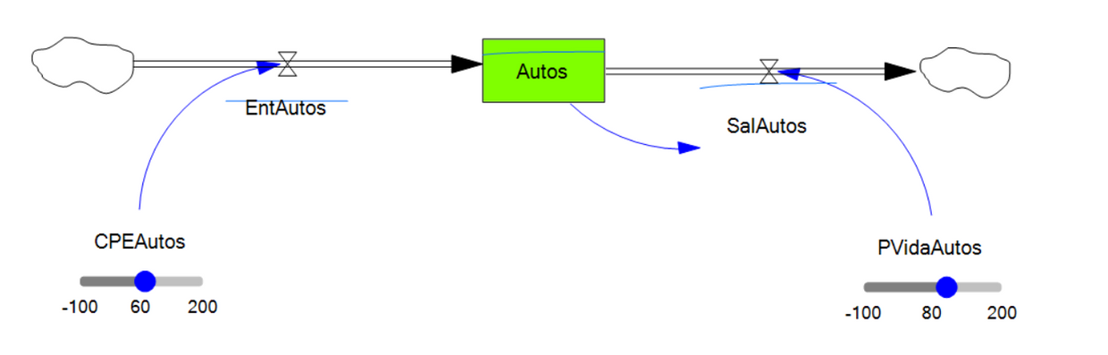
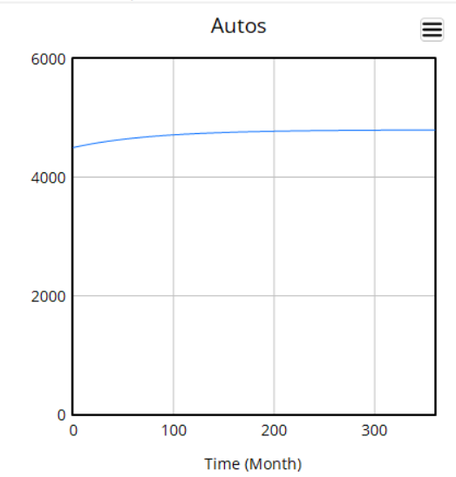

Primer Prototipo
Los valores iniciales son:
Autos (0) = 4500
CPEAutos = 60 autos/mes
Vida Autos = 80 meses
Tiempo Final = 360 meses
Resultados

Slide 5

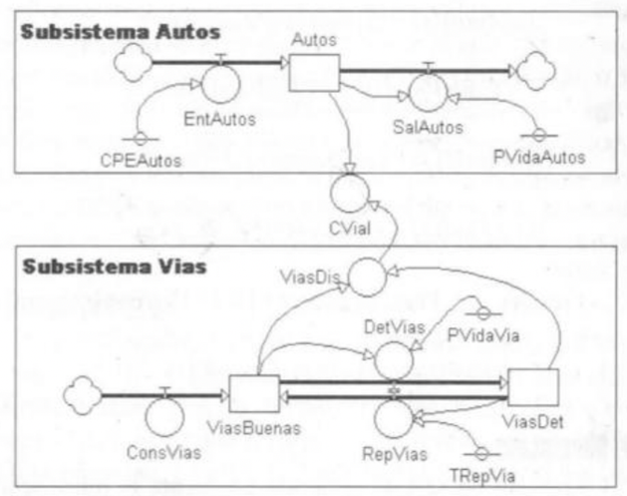
2
Diagrama de Influencias
Prototipo 2
Este segundo prototipo se enfoca en analizar la congestión vehicular a partir de cómo evoluciona la infraestructura vial de la ciudad. Para ello, se modelan los siguientes elementos:
Vías en Buen Estado (Stock): Representan la parte de la red vial que se encuentra en condiciones óptimas y no contribuye significativamente a la congestión.
Vías Deterioradas (Stock): Corresponden a las secciones de la infraestructura vial que presentan mal estado, lo que puede agravar los niveles de congestión.
Flujos principales del sistema:
Construcción
Deterioro
Reparación
Se incorpora la Congestión Vial (CVial) = Autos / (ViasBuenas + α × ViasDet), donde α es un coeficiente que representa qué proporción de las vías deterioradas sigue siendo utilizable.

Slide 6
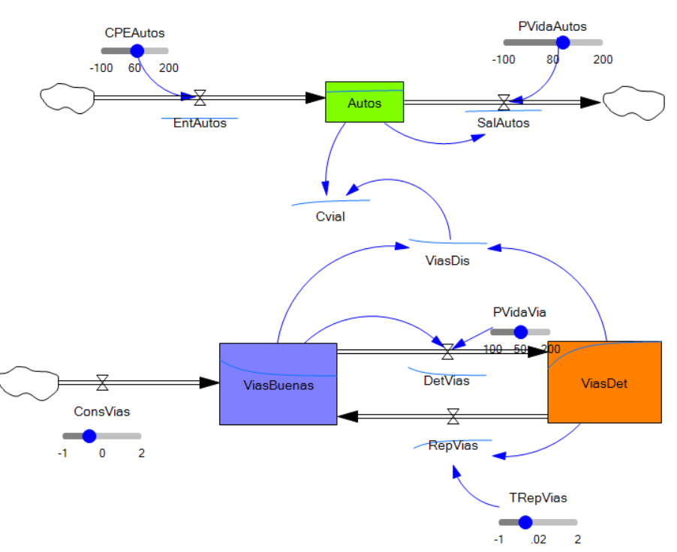
Segundo Prototipo

Slide 7
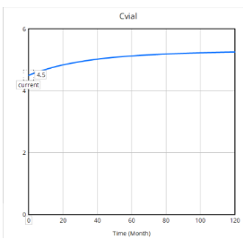
Resultados
La cantidad de autos crece hasta alcanzar un punto de equilibrio.
Las vías buenas disminuyen respecto al valor inicial, mientras que las vías deterioradas aumentan.
Como resultado, la disponibilidad neta de vías se estabiliza en un nivel más bajo que al inicio.
La congestión vial también se estabiliza, pero en un nivel más alto, debido a su relación directa con la cantidad de vehículos.

Slide 8

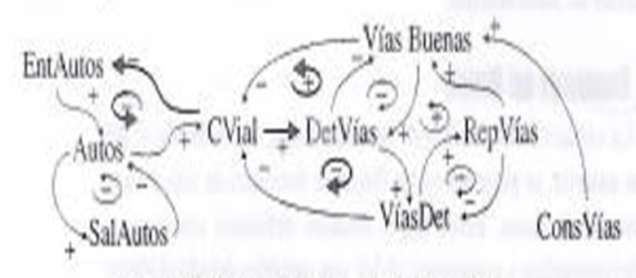
3
Diagrama de Influencias
Prototipo 3
Este modelo integra el crecimiento del parque automotor con la evolución de la infraestructura vial y la congestión, estableciendo relaciones de retroalimentación.
La congestión vial ya no es solo un efecto, sino también una causa: influye en la entrada y salida de autos.
Una congestión alta desincentiva la compra de vehículos o acelera su retiro; si la congestión disminuye, puede ocurrir lo contrario.
La disponibilidad de vías (buenas o parcialmente utilizables) afecta directamente la congestión y, por tanto, las decisiones de movilidad.
Las políticas de construcción y mantenimiento alteran el estado de las vías, impactando la congestión y el comportamiento de los usuarios.

Slide 9
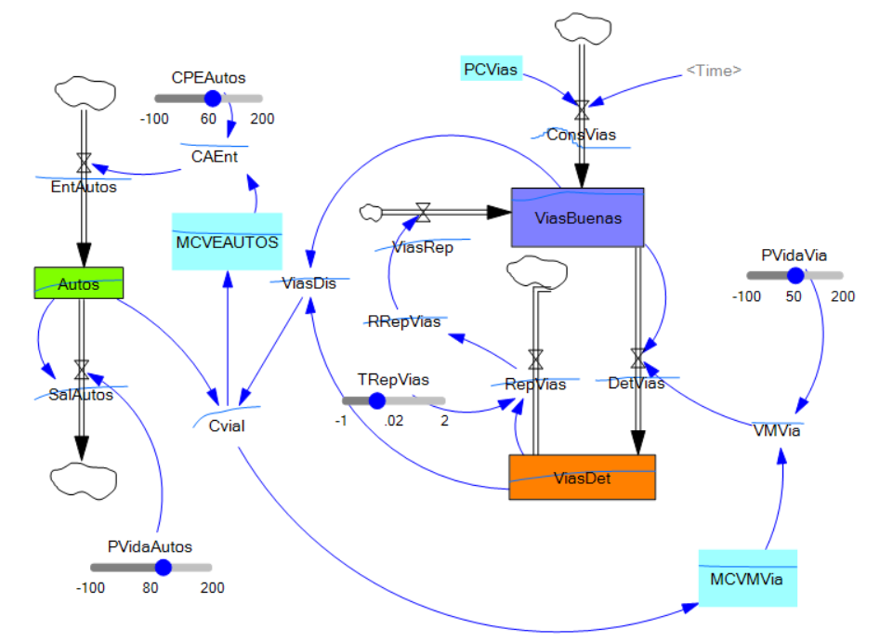
Tercer Prototipo

Slide 10
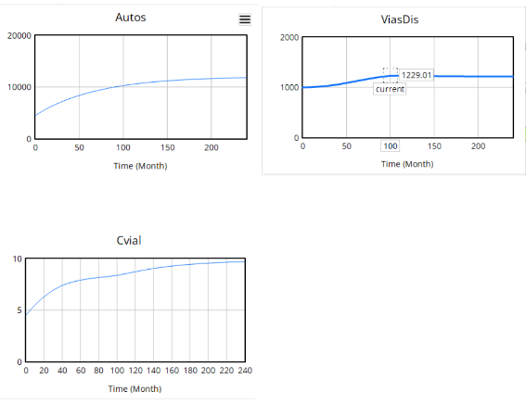
Resultados
Inicialmente, la congestión aumenta por el alto número de vehículos y la baja disponibilidad de vías, agravada por un retraso en el inicio de las reparaciones.
Con el plan de construcción (12 meses) y una mayor tasa de reparación, las vías buenas aumentan, lo que reduce temporalmente la congestión.
Esto permite que la población de autos se estabilice en un nivel sostenible, gracias a una mejora en la infraestructura vial.
Sin embargo, este efecto es transitorio si el crecimiento vehicular supera la capacidad de mejora de las vías.
Aunque se invierte en infraestructura, el crecimiento de vehículos y los rezagos en reparación provocan que la congestión se mantenga en aumento. La mejora estructural no logra compensar la presión del parque automotor.

Slide 11
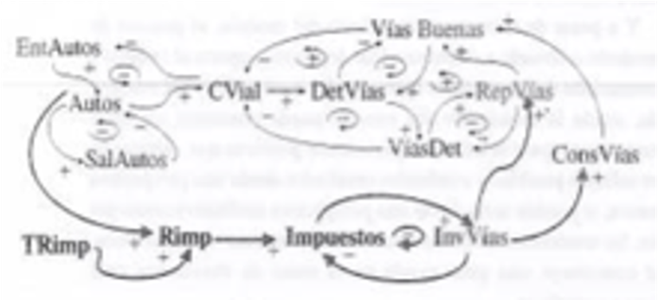
4
Diagrama de Influencias
Prototipo 4
Stocks principales:
Autos: Entrada y salida de vehículos, afectada por congestión e infraestructura.
VíasBuenas / VíasDet: Conservan su dinámica, pero ahora dependen del presupuesto.
Impuestos: Acumula los fondos recaudados y los distribuye en mantenimiento y construcción.
Flujos clave:
CobroImpuestos: Proporcional al número de autos y la tasa impositiva.
GastoMantenimiento: Prioriza la reparación de vías deterioradas.
GastoConstrucción: Usa el excedente para ampliar la infraestructura.
Variables auxiliares:
TasaImpuesto: Cuánto paga cada auto.
CostoRepVias / CostoConsVias: Costo unitario de reparación o construcción.
planConstruccion: Determina el nivel de inversión en expansión vial.

Slide 12
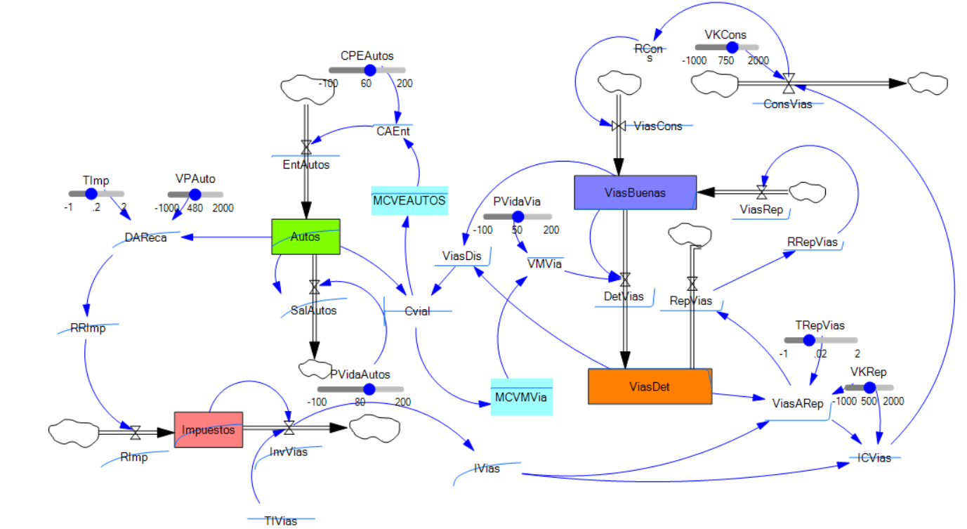
Cuarto Prototipo

Slide 13
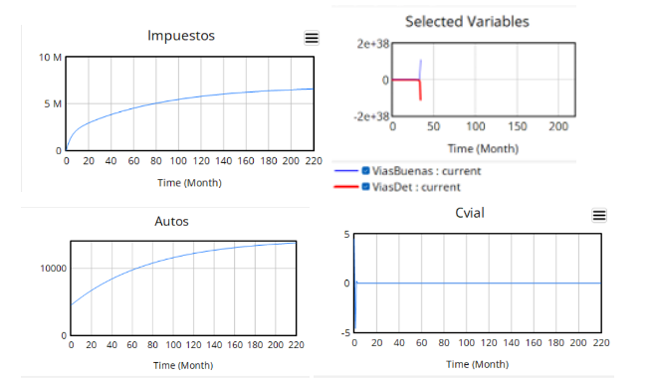
Resultados
El modelo parte con infraestructura deteriorada, alto número de vehículos y stock de impuestos vacío, lo que genera congestión desde el inicio.
Durante los primeros meses, la recaudación es progresiva, pero sin fondos acumulados, las inversiones se retrasan y la congestión aumenta.
Al acumular recursos suficientes, se activa la inversión en infraestructura, priorizando la reparación y luego la construcción.
Esto mejora la red vial, reduce la congestión y estabiliza la población vehicular en un nivel sostenible.
Apunte: Si la tasa de impuesto es insuficiente, no se logran cubrir los costos, lo que perpetúa el deterioro y la congestión. El modelo muestra que una política fiscal adecuada y bien gestionada es clave para evitar el colapso urbano.

Slide 14
Referencias Bibliográficas
Mella, H. (2008). El pensamiento sistémico: Fundamentos, metodología y aplicación (2.ª ed.). LOM Ediciones.

Slide 15
Gracias

